Slide 1
Прогнозування рейтингу фільмів
Виконали студенти групи ПМ-43
Кожель Анна та Павло Гутковський

Slide 2

Зміст
Вказані дані та умова
Що зробили з відсутністю даних?
Перевірка даних на мультиколінеарність
Перевірка на гетероскедастичність
Отримані дані для моделей
Перевірка на автокореляцію
Оцінка методом Ейткена
Оцінка статистичних параметрів моделей
Значущість й адекватність розроблених моделей
Довірчі інтервали для значень параметрів
Яка модель краща?
Відповіді на запитання з використанням кращої моделі
Висновки

Slide 3
Вказані дані та умова
Змінна, яку потрібно змоделювати – рейтинг фільму за IMDB. Побудувати лінійну, гіперболічну, логарифмічну модель. Перевірити модель на гетероскедастичність, автокореляцію. Оцінити статистичні параметри моделі. Зробити висновки відносно значущості й адекватності розробленої моделі. Побудувати 95% довірчі інтервали для значень параметрів.
По результатах моделювання чи можна сказати, що рейтинг фільму найбільше залежить від року випуску? Оцінити рамки можливого рейтингу для фільму 2010 року випуску. Яку зміну у рейтингу приносить збільшення кількості смертей на 10? Чи взагалі кількість смертей у фільмі є важливим чинником для збільшення рейтингу?

Slide 4



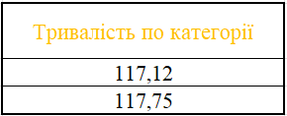

Що зробили з відсутністю даних?
Для даних, які були відсутні, таких було декілька комірок у різних факторах, вирішили знайти $\overline{x}$значення за певною категорією.
Обрана категорія була «Жанр фільму». Оскільки серед заданих фільмів було досить багато різних жанрів, і кожен з них мав схожість з іншими представниками жанру, було обрано саме такий спосіб усереднення.

Slide 5
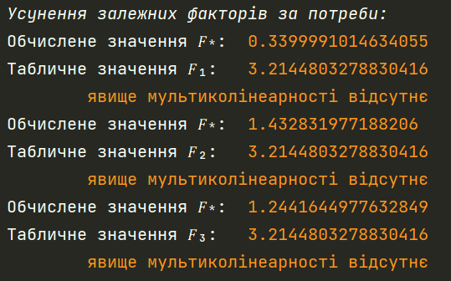
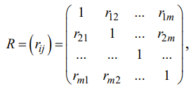

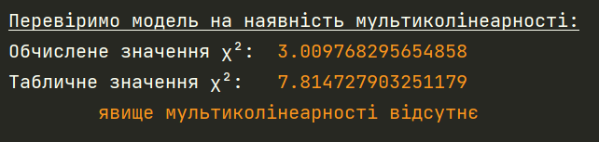

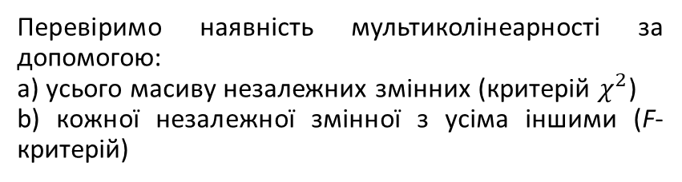
Перевірка даних на мультиколінеарність
Перевіримо наявність мультиколінеарності за допомогою:
а) усього масиву незалежних змінних (критерій $χ^{2}$)
b) кожної незалежної змінної з усіма іншими (F-критерій)
Із значень парних коефіцієнтів кореляції будуємо кореляційну матрицю
Перевіримо статистичну значущість зв’язку кожної змінної з іншими змінними на основі F-критерію за формулою
Табличне значення F-статистики з рівнем значущості 0,05, k₁ = 2, k₂ = 43

Slide 6
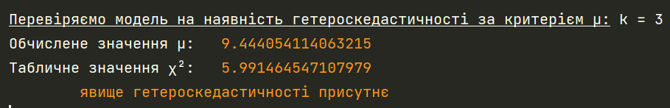
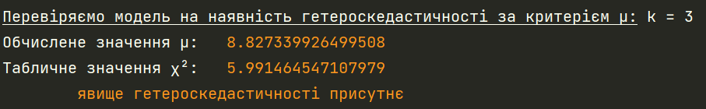
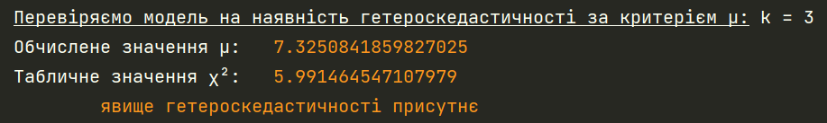
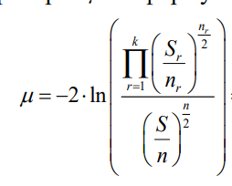

Перевірка на гетероскедастичність
1. За кожною групою обчислимо суму квадратів відхилень за формулою:
2. Визначимо суму квадратів відхилень у цілому по всій сукупності спостережень
3. Обчислимо критерій за формулою:
Надалі будемо працювати з лінійною, гіперболічною, логарифмічною моделлю.
Всі три моделі виявили виявили явище гетероскедастичності

Slide 7


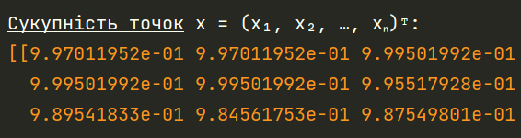
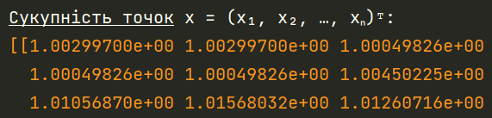
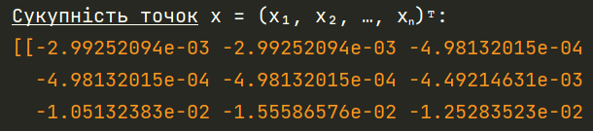
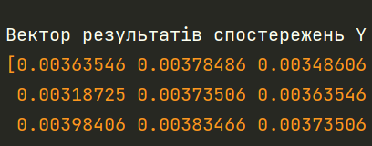



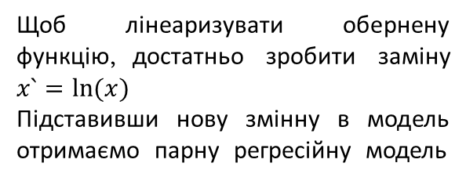
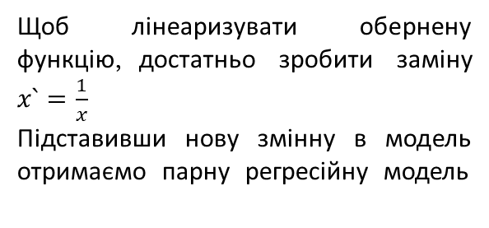
Отримані дані для моделей
$$y=θ_{0}+θ_{1}x_{1}+…+θ_{m}x_{m}+ε$$
Також можемо записати у вигляді:
Щоб лінеаризувати обернену функцію, достатньо зробити заміну $x`=\frac{1}{x}$
Підставивши нову змінну в модель отримаємо парну регресійну модель
Щоб лінеаризувати обернену функцію, достатньо зробити заміну $x`=ln⁡(x)$
Підставивши нову змінну в модель отримаємо парну регресійну модель
$$Y=Fθ+ε$$
Вектор y буде однаковим для кожної з моделей

Slide 8
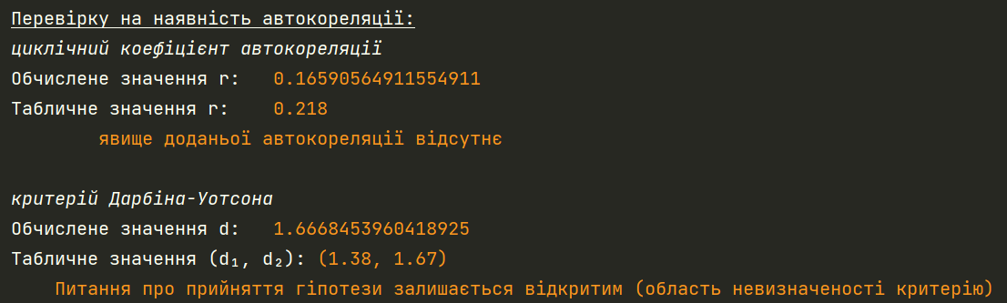
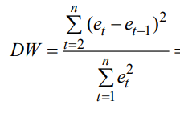
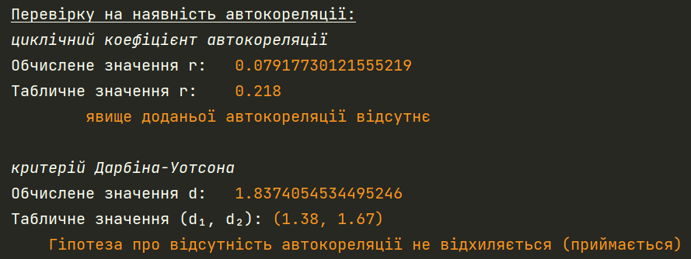
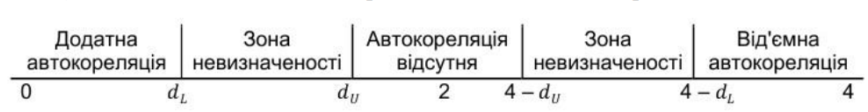
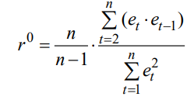
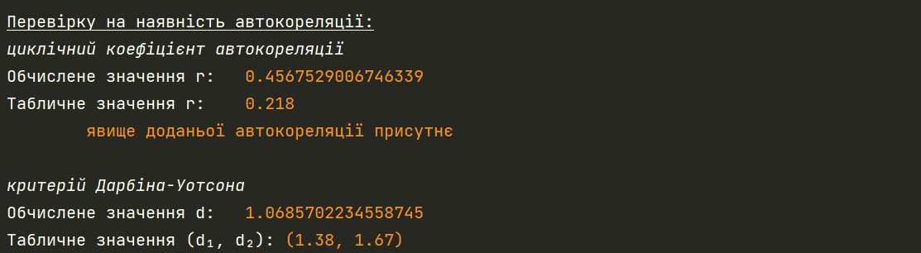
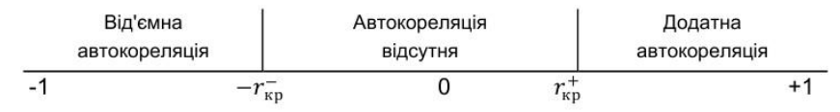
Перевірка на автокореляцію
Для перевірки на авто кореляцію будемо використовувати два критерія, а саме критерій Дарбіна-Уотсона та циклічний коефіцієнт автокореляції
Розрахуємо циклічний коефіцієнт автокореляції:

Slide 9


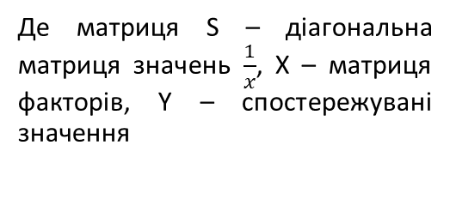
Оцінка методом Ейткена
Оскільки для всіх трьох моделей явище гетероскедастиності було підтверджено, необхіднос скористатись методом Ейткена для знаходження оцінки параметрів
Де матриця S – діагональна матриця значень $\frac{1}{x}$, X – матриця факторів, Y – спостережувані значення

Slide 10
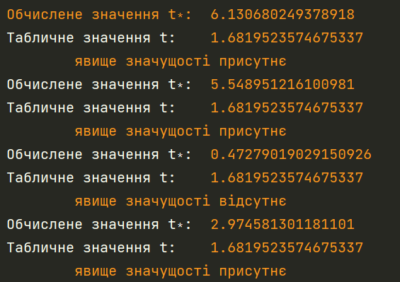
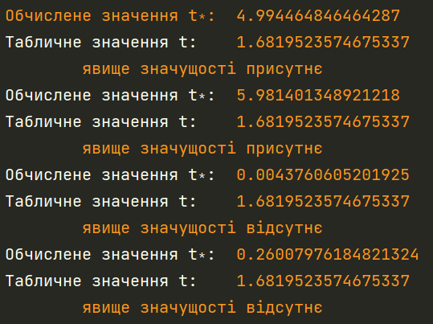
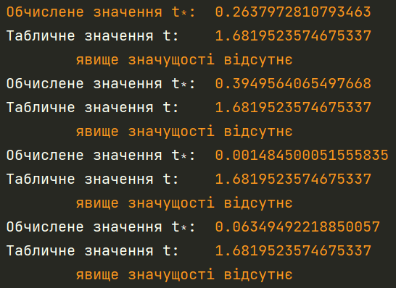
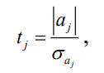
Оцінка статистичних параметрів моделей
Для перевірки на значущість параметрів регресії використовується t-тест Ст’юдента. Для цього необхідно розрахувати t-статистику кожного із параметрів

Slide 11
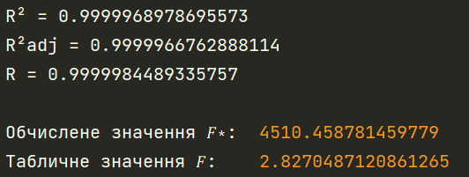
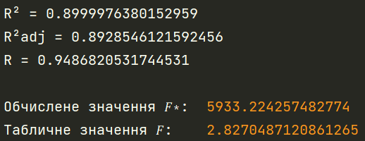
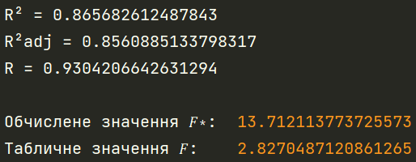
Значущість й адекватність розроблених моделей
У цьому випадку 99,99% рейтингу IMDB пояснюється його роком створення, тривалістю, та кількістю смертей, тоді як на інші фактори припадає лише 0,01% рейтингу IMDB. Значення скоректованого коефіцієнту детермінації є досить високим, щоб стверджувати про адекватність моделі. Коефіцієнт множинної кореляції, який є мірою тісноти зв’язку всіх пояснювальних змінних із залежною оскільки він більше 0,9, то Зв'язок можна вважати тісним.
У цьому випадку 89,99% рейтингу IMDB пояснюється його роком створення, тривалістю, та кількістю смертей, тоді як на інші фактори припадає 10,01% рейтингу IMDB. Значення скоректованого коефіцієнту детермінації є високим, щоб стверджувати про адекватність моделі. Коефіцієнт множинної кореляції, який є мірою тісноти зв’язку всіх пояснювальних змінних із залежною оскільки він більше 0,9, то Зв'язок можна вважати тісним.
У цьому випадку 86,56% рейтингу IMDB пояснюється його роком створення, тривалістю, та кількістю смертей, тоді як на інші фактори припадає 14,44% рейтингу IMDB. Значення скоректованого коефіцієнту детермінації є середньо-високим, щоб стверджувати про адекватність моделі. Коефіцієнт множинної кореляції, який є мірою тісноти зв’язку всіх пояснювальних змінних із залежною оскільки він більше 0,9, то Зв'язок можна вважати тісним.

Slide 12
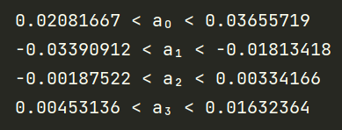
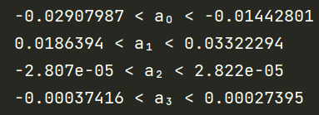
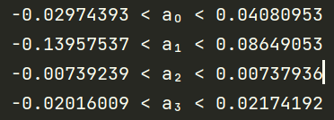
Довірчі інтервали для значень параметрів
Довірчий інтервал - це інтервал числових значень, що обмежує значення параметра за деякою ймовірністю, в нашому випадку P = 0,95.
Цей інтервал побудований на основі вибіркових даних і використовується для оцінки точності оцінки параметра, яка здійснюється на основі цих даних.

Slide 13
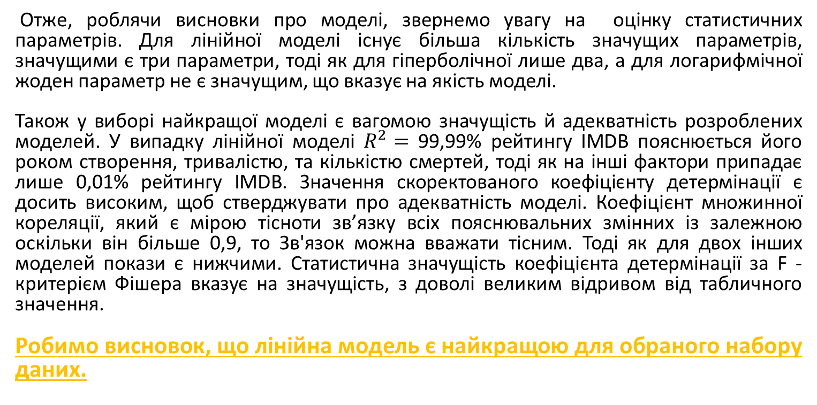
Яка модель краща?
Отже, роблячи висновки про моделі, звернемо увагу на оцінку статистичних параметрів. Для лінійної моделі існує більша кількість значущих параметрів, значущими є три параметри, тоді як для гіперболічної лише два, а для логарифмічної жоден параметр не є значущим, що вказує на якість моделі.
Також у виборі найкращої моделі є вагомою значущість й адекватність розроблених моделей. У випадку лінійної моделі $R^{2}=$ 99,99% рейтингу IMDB пояснюється його роком створення, тривалістю, та кількістю смертей, тоді як на інші фактори припадає лише 0,01% рейтингу IMDB. Значення скоректованого коефіцієнту детермінації є досить високим, щоб стверджувати про адекватність моделі. Коефіцієнт множинної кореляції, який є мірою тісноти зв’язку всіх пояснювальних змінних із залежною оскільки він більше 0,9, то Зв'язок можна вважати тісним. Тоді як для двох інших моделей покази є нижчими. Cтатистична значущість коефіцієнта детермінації за F -критерієм Фішера вказує на значущість, з доволі великим відривом від табличного значення.
Робимо висновок, що лінійна модель є найкращою для обраного набору даних.

Slide 14
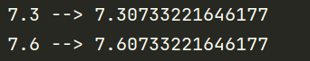
Відповіді на запитання з використанням кращої моделі
1. По результатах моделювання чи можна сказати, що рейтинг фільму найбільше залежить від року випуску?
Так, можна можна сказати, що рейтинг фільму найбільше залежить від року випуску, оскільки значущість параметра, який знаходиться поруч з цим фактором, є найбільшою.
2. Оцінити рамки можливого рейтингу для фільму 2010 року випуску.
Оцінка із врахуванням усереднених факторів кількості смертей та тривалості фільму.
3. Яку зміну у рейтингу приносить збільшення кількості смертей на 10?
Приносить незначне покращення у рейтинг фільму на 0,007.
4. Чи взагалі кількість смертей у фільмі є важливим чинником для збільшення рейтингу?
З усіх факторів кількість смертей у фільмі є найменш важливою, проте все ж таки вносить мінімальне покращення у рейтинг.

Slide 15

Висновки
У роботі не було знайдено залежності між факторами; була вибрана лінійна регресія, як краща модель, її параметри були обчислені методом найменших квадратів (МНК). Статистична значущість рівняння була перевірена за допомогою коефіцієнта детермінації та критерію Фішера. Встановлено, що 99,99% загальної зміни y залежить від зміни факторів Х. Виявлено, що коефіцієнти $θ_{0}, θ_{1}, θ_{3}$ є значущими і знайдена модель є адекватною. У моделі, присутнє явище гетероскедастичності, тому параметри були обчислені з допомогою методу Ейткена. Звідси, порівнявши її характеристики з моделлю, параметри якої оцінені методом Ейткена, можна сказати, що оцінки параметрів моделі змінилися несуттєво, що набагато краще впливає на ефективність оцінок. В заданій моделі не спостерігається додатна автокореляція.

Slide 16

Дякуємо за увагу!

